Slide 1
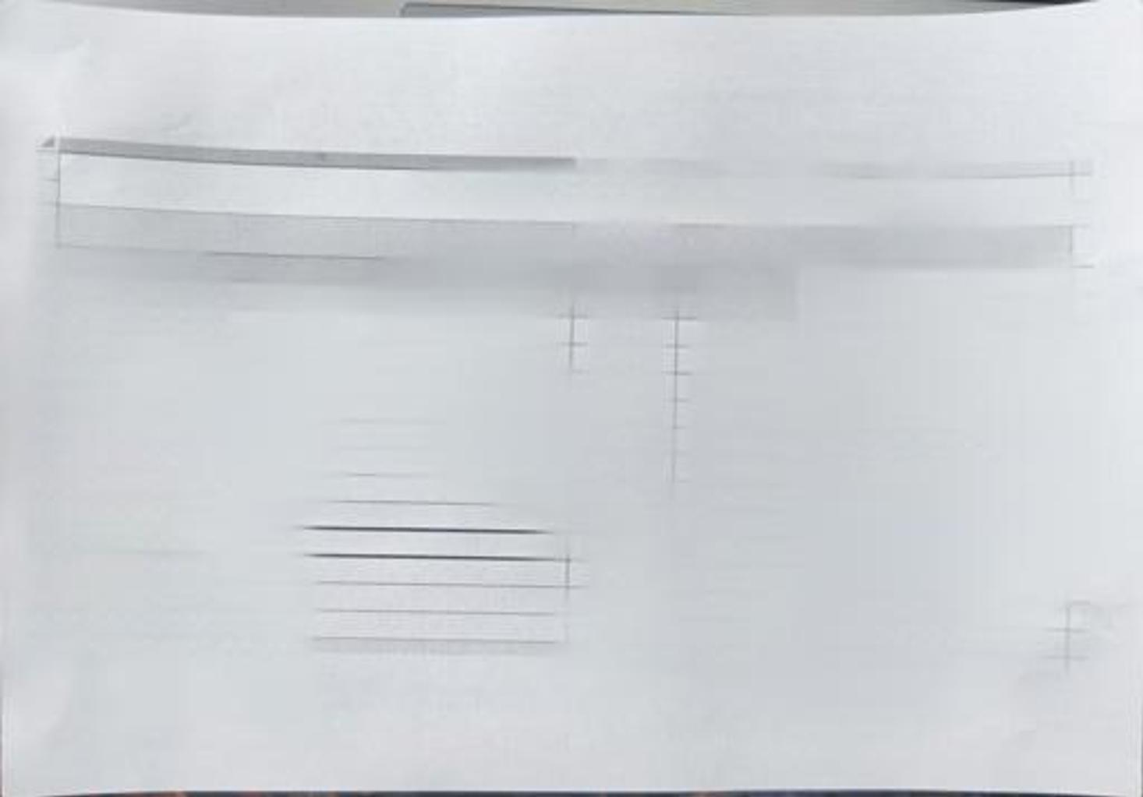
B
 | 2025年项目支出预算安排表 单位金额：万元
2
3 | 预算单位 | 2024年安排 数 | 2025年预算教 | 增减变动原因
10 | 察隅县农业农村局 | 2366.32 | 2784.56
11 | 察隅县农业农村局机关 | 2193.00 | 2467.00
12 | 流浪犬收容中心管护费 | 50.00 | 50.00
13 | 科技服务费 | 50.00 | 50.00
14 | 支农资金 | 100.00 | 100.00
15 | 涉农农村保险费 | 90.00 | 110.00 | 保费上调
16 | 草奖工作经费 | 3.00 | 2.00 | 根据实际支出数测算
17 | 草地贪夜蛾防治经费 | 20.00 | 25.00
18 | 农牧系统视频专线经费 | 5.00 | 5.00
19 | 第三次土壤普查 | 500.00 | 300.00
20 21 | 衔接资金县级投入 | 1350.00 | 1400.00
 | 农业农村局专项工作经费 | 25.00 | 25.00
22 | 水果、茶叶科技研究经费 |  | 300.00
23 | 牛羊养殖饲草料补贴资金 |  | 100.00 | 计划用于各养殖场合租社补贴

